Slide 1

Skabelon til opbygning af netskitser
November 2022

Slide 2


Indhold
Læsning af netskitser
Netskitserne illustrerer, hvem der taler med hvem under en indsats, og de skal ikke læses som et udtryk for organisationsstruktur og ledelse.
Denne Power Point skabelon kan bruges af beredskaberne til udarbejdelse af netskitser for henholdsvis intern og tværgående kommunikation på radionettet SINE.
Skabelonen skal ses som et værktøj, der kan bruges af alle beredskaber til at understøtte planlægningen af den operative kommunikation.
Skabelonen kan hentes ned til planlæggerens egen computer, og der kan ændres i tekst og udformning, så netskitserne passer til udførelsen af øvelsen eller den skarpe indsats i forhold til kaldesignaler, organisering og brug af talegrupper.
Hvis netskitsen bliver for indviklet i forhold til planen/indsatsens udførelse, kan det være en fordel at udfærdige en specifik netskitse til hver fase i udførelsen.
Kommentarer eller forslag til skabelonen kan sendes til CFB på
kos-cfb@politi.dk. Godkendte netskitser ligger på www.sikkerhedsnet.dk.
Den tværgående kommunikation på SINE er illustreret i en række netskitser, som kan findes på hjemmesiden eller i SINE-håndbogen fra side 44 til side 58. Politiets netskitser er tilgængelige på politiets interne platforme.
Eksempel:
De røde firkanter med hvidt felt illustrerer
skadestedssæt og talegruppe.
De udfyldte firkanter illustrerer sektor
og funktion.
De røde streger illustrerer kommunikation
i skadestedssæt.
De sorte streger illustrerer kommunikation
i interne talegrupper (eget VPN).
De røde stiplede linjer illustrerer medhør på talegruppen i
skadestedssæt.

Slide 3
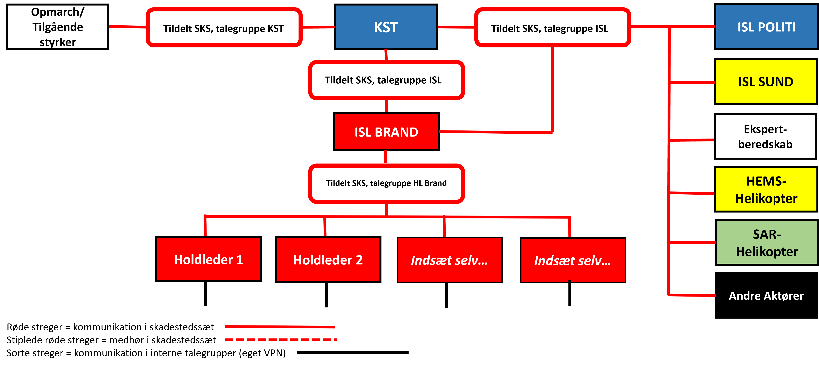
Eksempel på udfærdigelse af netskitse til egen sektor
Når KST er i drift, kører tilgående styrker frem på tildelt SKSXXXKST og melder sig i opmarchområdet med mindre andet er aftalt med indsatsledelsen.

Slide 4
Kommunikation på SINE under …………...
Forklarende tekst
Tildelt SKS, talegruppe ISL
ISL BRAND
Brand-beredskaber
Beredskabs-styrelsen
Sundheds-væsenet
Forsvaret
Andre Aktører
Tildelt SKS, talegruppe KST
ISL POLITI
Skadesteds-leder 1
1. VH
Ambulance-leder
JRCC Karup
Banedanmark
Assistance SKS, 3XX
ISL SUND
Skadesteds-leder 2
Holdleder 1
AMK Vagtcentral
On Sceene Coordinator
Eget VPN
Holdleder 1
Behandlings-pladsleder
On Sceene Commander
Ekspert-beredskab
POLITI
Ekspert-beredskab
Holdleder 2
EOD
KST
HEMS-Helikopter
SAR-Helikopter
Røde streger = kommunikation i skadestedssæt
Andre Aktører
Stiplede røde streger = medhør i skadestedssæt
Sorte streger = kommunikation i interne talegrupper (eget VPN)

